Slide 1
স্বাগতম

Slide 2
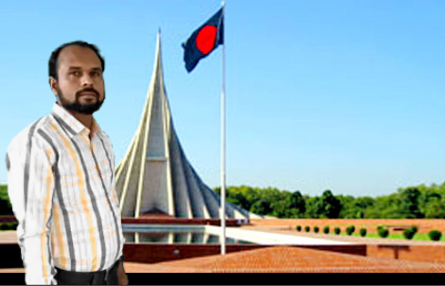
শিক্ষক পরিচিতি শিশির সরদার সহকারি শিক্ষক লাউডেব বাদামতলা মাধ্যমিক বিদ্যালয় দাকোপ, খুলনা

Slide 3
বিষয়ঃ হিন্দুধর্ম ও নৈক্তিক শিক্ষা শ্রেণিঃ নবম- দশম তৃতীয় অধ্যায়
পাঠ পরিচিতি

Slide 4
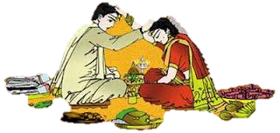
বিবাহ

Slide 5
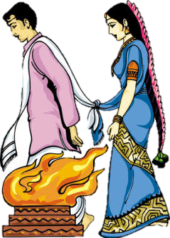
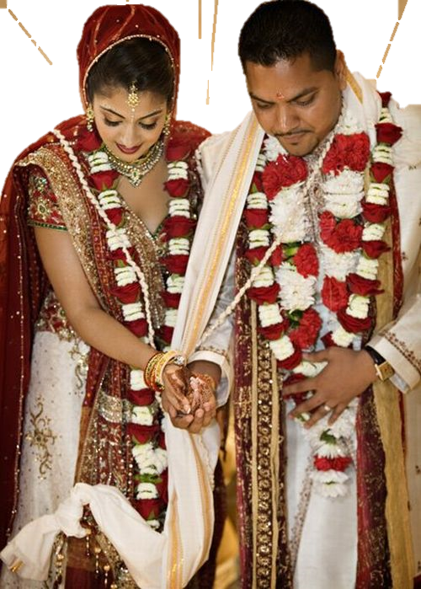
বিবাহ

Slide 6
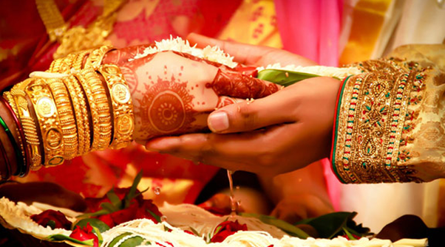
বিবাহঃ“বিবাহ “শব্দের অর্থ বিশেষরূপে ভারবহন করা । বিবাহের ফলে পুরুষকে স্ত্রীর ভরণ-পোষণ এবং মানসম্ভ্রম রক্ষার সার্বিক দায়িত্ব পালন করতে হয় ।

Slide 7
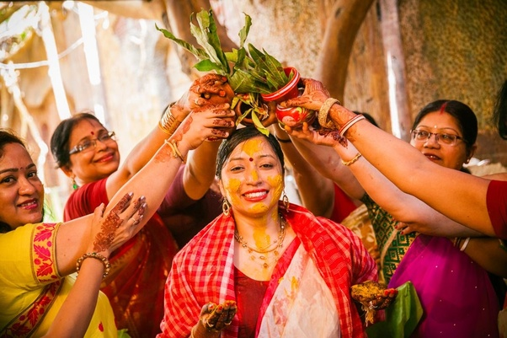
বিবাহের প্রকারভেদ
স্মৃতিশাস্ত্রের বিখ্যাত গ্রন্থ মনুসংহিতায় আট প্রকার বিবাহের উল্লেখ আছে। যথা- ব্রাক্ষ্ম , দৈব, আর্য, প্রজাপত্য, আসুর, গান্ধর্ব, রাক্ষস এবং পৈশাচ । এই আট প্রকার বিবাহের মধ্যে ব্রাক্ষ্ম, দৈব্য, আর্য ও প্রজাপত্য উল্লেখযোগ্য। বর্তমান সমাজে ব্রাক্ষ্মবিবাহ প্রচলিত।

Slide 8
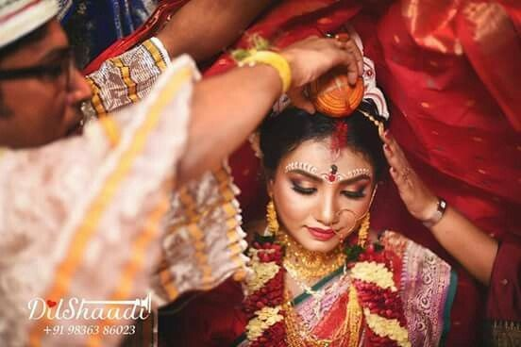
ব্রাক্ষ্মবিবাহঃকন্যাকে বস্ত্র দ্বারা আচ্ছাদন করে এবং অলংকার দ্বারা সজ্জিত করে বিদ্বান ও সদাচারী বরকে আমন্ত্রণ করে কন্যা দান করাকে বলা হয় ব্রাক্ষ্মবিবাহ ।

Slide 9
গান্ধর্ব বিবাহঃনারী-পুরুষ পরস্পর শপত করে মাল্যবিনিময়ের মাধ্যমে যে বিবাহ করে তার নাম গান্ধর্ব বিবাহ । মহাভারতে দুষ্মন্ত ও শকুন্তলার বিবাহ গান্ধর্ব বিবাহের প্রকৃষ্ট উদাহরণ ।

Slide 10
বিবাহের শ্রেষ্ঠ মন্ত্র
‘যদেতৎ হৃদয়ং তব তদস্তু হৃদয়ং মম । যদিদং হৃদয়ং মম, তদস্তু হৃদয়ং তব ।।’ (ছান্দোগ্য ব্রাক্ষ্মণ)
সরলার্থঃ
“তোমার হৃদয় আমার হোক, আমার হৃদয় হোক তোমার।”

Slide 11
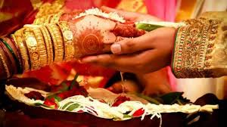
বিবাহ পর্ব
সম্প্রদান

Slide 12
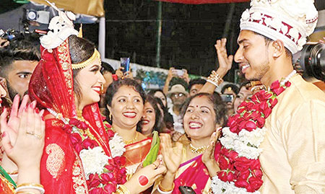
বিবাহ পর্ব
সাতপাকে বাঁধা

Slide 13
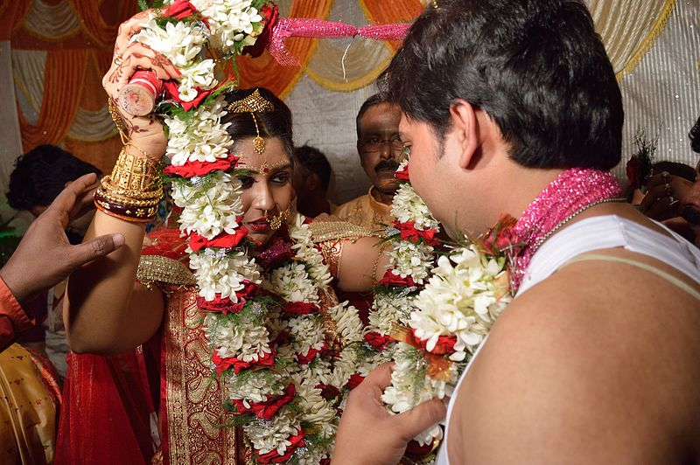
বিবাহ পর্ব
মালা বদল

Slide 14
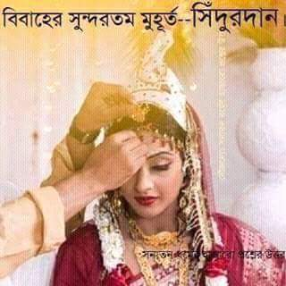
বিবাহ পর্ব
সিঁথিতে বিবাহ চিহ্ন/ সিদু্র দান

Slide 15
সকলকে ধন্যবাদ

